Slide 1
Mini arduíno – ferdinando dinaldinho

Slide 2
PROJETO
Robô com sensores HC-SRO4, seu sistema irá detectar objetos e irá desviar ou evitar obstáculos. O carro se movimentará sempre pra frente, caso não possa irá avaliar qual o melhor lado para seguir.
Componentes:
Sensor HC-SRO4;
fios jumper;
Leds de cores diferentes;
Resistores;
Kit Chassi 4WD Robô para Arduino;
Motor Shield L293D;
Servo

Slide 3
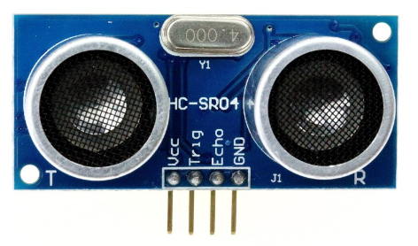
Sensor HC-SRO4

Slide 4
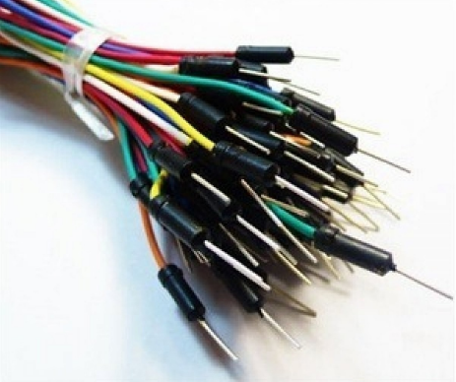
fios jumper

Slide 5
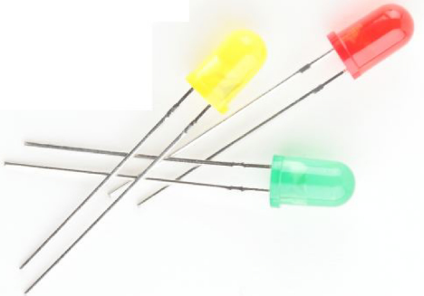
Leds de cores diferentes

Slide 6

Resistores

Slide 7
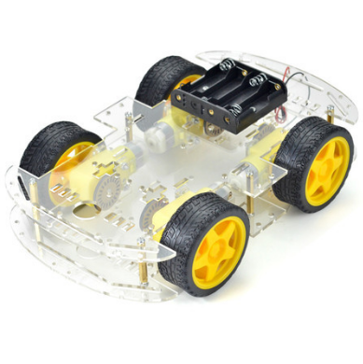
Kit Chassi 4WD Robô para Arduino

Slide 8
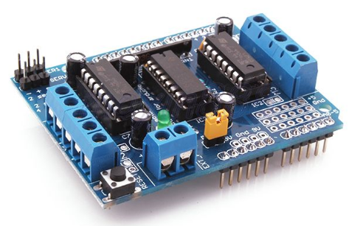
Motor Shield L293D

Slide 9
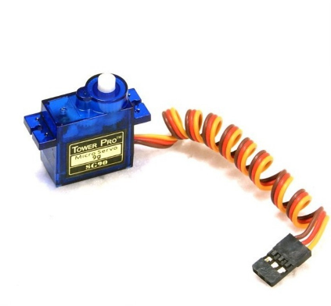
Servo

Slide 10
